Slide 1
সকলকে আন্তরিক শুভেচ্ছা

Slide 2
শিক্ষক পরিচিতি
মো : সাইদুর রহমান
বি .এস. সি (অনার্স)
এম. এস. সি (গনিত)
জগন্নাথ বিশ্ববিদ্যালয়
বি. এড (জা . বি. )
সহকারী শিক্ষক (গনিত)
উমেদপুর অজিফা রবিউল্লাহ লাইসিয়াম (উ. বি.)
শিবচর , মাদারীপুর

Slide 3
পাঠ পরিচিতি:
শ্রেণি : নবম-দশম
বিষয় : গণিত
অধ্যায় : চতুর্থ।
সময় : 5০ মিনিট
তারিখ:25-০3- 2020 ইং।

Slide 4
ছবিটি লক্ষ্য করি।

Slide 5
2 একক
Forward
2
ক্ষেত্রফল = ?
2
=
2
=
$$2^{1}$$
2
ক্ষেত্রফল = 4 বর্গ একক
4 = ${2 ×2= 2}^{2}$
আয়তন = ?
আয়তন = 8 ঘন একক
$8$= ${2 ×2 ×2 = 2}^{3}$
2
$2$এর উপর 1, 2, 3 সংখ্যা গুলোকে কি বলে?
2
$2$এর উপর 1, 2, 3 সংখ্যা গুলোকে সূচক বলে।
2

Slide 6
পাঠ শিরোনাম :
সূচক
( Exponents)

Slide 7
শিখণফলঃ
ধনাত্মক পূর্ণ – সাংখ্যিক সূচক ব্যাখ্যা করতে পারবে।
ঋণাত্মক পূর্ণ – সাংখ্যিক সূচক প্রয়োগ করতে পারবে।
সূচকের নিয়মাবলি প্রয়োগ করে গাণিতিক সমস্যার
সমাধান করতে পারবে।

Slide 8
আজকে তোমাদের সূচক নিয়ে আলোচনা করব।
সূত্রগুলোর ব্যাখ্যা শ্রেণি কক্ষে আলোচনা করে, জোড়ায় কাজ প্রদান করব।
Forward

Slide 9
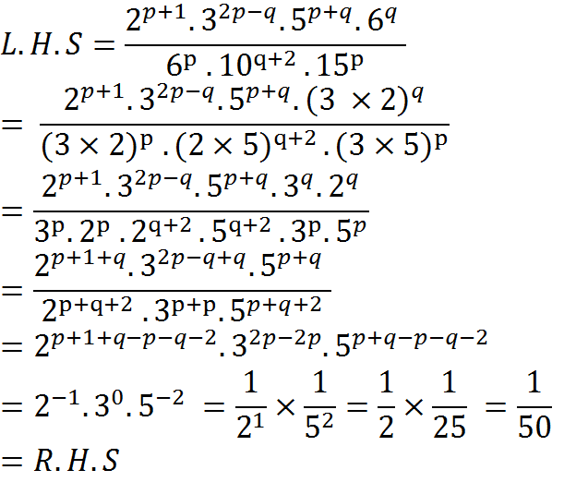
উদাহরন :
*

Slide 10
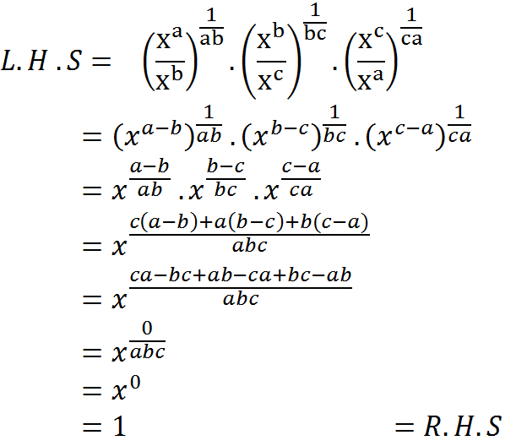
*

Slide 11
*

Slide 12
*

Slide 13
একক কাজ :
*

Slide 14
দলীয় কাজ :
*

Slide 15
মূল্যায়ন :
১.4^x = 8 হলে x এর মান কত ?
2. a⁵ × a⁴ এর মান কত ?
3. 7⁴/7⁵ এর মান কত ?
4. 2⁴ × 2⁹ এর মান কত ?
5. m⁹ × m² এর মান কত ?

Slide 16
বাড়ির কাজ
*

